Slide 1
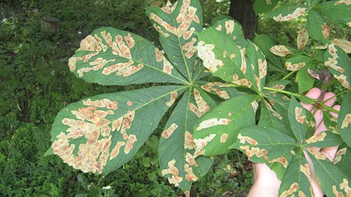
Кислотні опади: причини виникнення, наслідки.
Виконала:

Slide 2

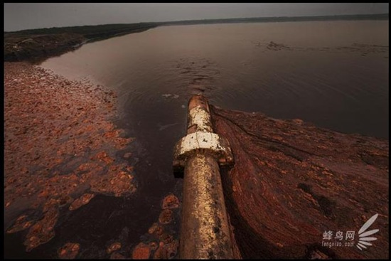
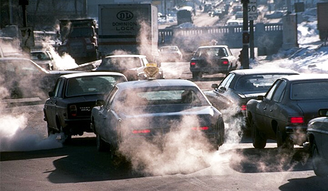
Життя на нашій планеті цілком і повністю залежить від води. Якби одного разу вона раптово зникла, то Земля перетворилася б на мертву планету
Найчастіші причини виникнення кислотних дощів:
Хімічні заводи викидають відходи у ріки й отруюють воду, яка розносить отруйні речовини і по інших водойм
Вихлопні гази насичують повітря шкідливими летючими речовинами, які взаємодіють з водяними парами і повертаються на землю разом з опадами.
Ось так і утворюються кислотні дощі, згубні для всього живого.

Slide 3



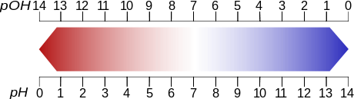
Чому ж саме “Кислотні дощі"?
Кислотні дощі (так само як і інші види опадів) отримали таку назву за високого вмісту кислоти. Наприклад, рівень 02 сигналізує про те, що кислотність досягла максимуму, 7 - що вона нейтральна. Нормальний показник для опадів - близько 5,6 pH. Із зменшенням цієї цифри кислотність зростає. Пройшовши рубіж в 5,5 pH, дощ стає кислотним.
Згідно з даними статистики, в різних куточках нашої планети випадали дощі, кислотність яких перевищувала норму в тисячу і більше разів.

Slide 4
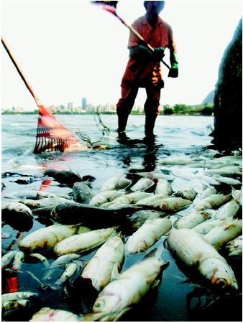
Як же впливають такі дощі на водойми та ліси?
Кислоні дощі загрожують життю всіх мешканців морів і річок: через них регулярно гине велика кількість риб і молюсків. У небезпеці опиняються і тварини, які п'ють з відкритих водойм. Вода з високим вмістом кислоти повільно вбиває їх зсередини.

Slide 5
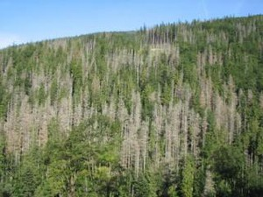
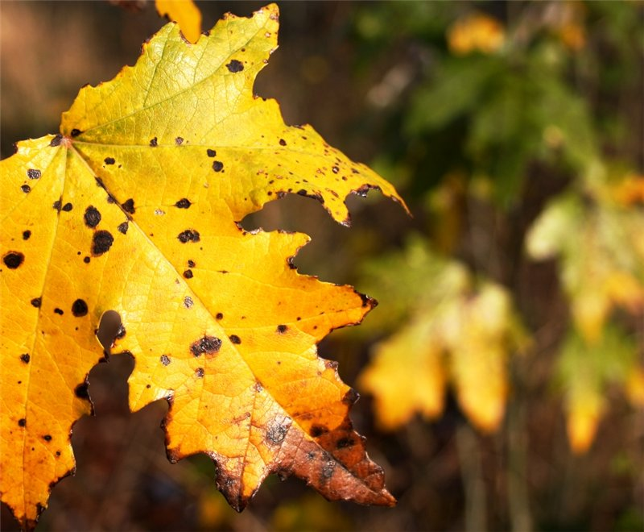
Згубний вплив на ліси.
Слідом за водоймами починають страждати лісу. Кислотні дощі швидко підривають природний захист листя, які стають беззахисними перед комахами і руйнівними мікроорганізмами.
У результаті гинуть цілі ліси, а це означає, що тисячі диких тварин позбавляються природного середовища проживання. Зменшення лісових масивів згубно позначається на атмосфері
А значить повітря швидше забруднюється і повільніше очищається через те, що зникає основне джерело кисню!

Slide 6
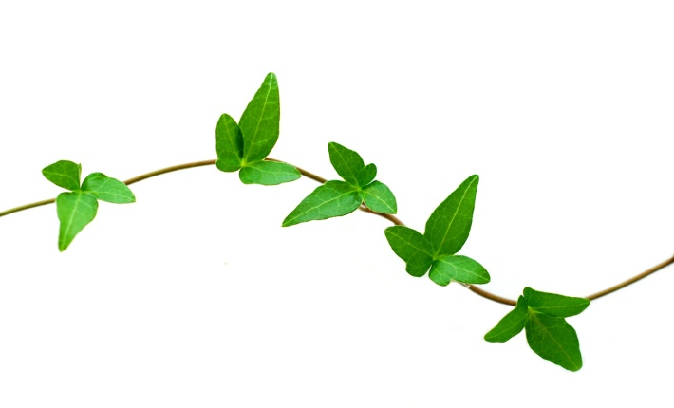
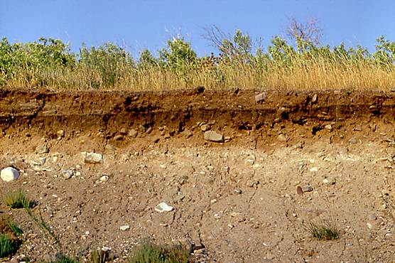
Сподіваюсь на грунт та на велетнів такі як гори ці дощі не впливають?
Нажаль впливають..
Здоровий грунт багатий биогенами , які роблять його родючим.
Кислотні дощі витравлюють біогени , і грунт стає непридатною для землеробства. Цілі поля стають пустельними .

Slide 7
Гірські Породи.
Та навіть Гірські породи та мінерали також здатні руйнуватися під впливом кислотних дощів. У процесі руйнування з них вивільняються ртуть, алюміній, свинець, які разом з опадами вбираються в грунт і в ґрунтові води.
Якщо людина п'є воду з вмістом важких металів, то він піддається ризику захворіти на рак або розсіяний склероз, а також десятками інших важких недуг. Пам'ять про це отруєнні зберігають і його гени, які провокують нові і нові захворювання у наступних поколінь.

Slide 8

Але якщо дати такому положенню розвинутися , то можна уявити , наскільки плачевні наслідки нас очікують. Чим активніше буде йти процес забруднення навколишнього середовища , тим частіше будуть йти кислотні дощі , і людство потраплятиме в свою власну пастку. (!!!)
Саме так!
Але люди почали тільки зараз бити на сполох…

Slide 9

Висновки.
Таким чином, людство саме створює собі пастку!
Ми викидаємо відходи в річки, забруднюємо навколишнє середовище, вирубуємо ліси.
Кислотні дощі – це надзвичайно велике лихо для всього людства та природи, та поки що ми навіть не здогадуємося яку надзвичайно велику небезпеку несе воно за собою.
Наслідки своїх необміркованих дій, ми бачимо вже сьогодні.Та ніхто нас не зупинить,доки ми самі не зупинимося, та не припинимо шкодити природі.

Slide 10

Дякуємо за увагу!

